Slide 1
编译原理
第五章 自底向上优先分析法

Slide 2
第4-6章 语法分析
教学目标
要求明确语法分析在编译过程所处的阶段和作用。
明确语法分析的基本分析方法。
掌握句柄、最左素短语、活前缀和项目等基本概念。
掌握消除文法左递归的方法。
掌握构造LL(1)分析表的方法，会使用LL(1)分析法分析句子。
掌握构造优先关系表的方法，会使用算符优先分析法分析句子。
掌握构造LR(0)、SLR(1)分析表的方法，会使用LR分析法分析句子。

Slide 3
回顾：自顶向下语法分析方法
语法分析的核心思想、语法分析实现的2种途径。
确定的自顶向下分析思想
预测分析方法：LL（1）分析方法
非LL（1）和LL（文法）变换：消除左回归和提取公共因子
不确定的自顶向下分析思想
LL（1）分析的实现：递归下降LL（1）分析程序，和表驱动LL（1）分析程序
LL（1）分析中的出错处理

Slide 4
第五章 自底向上优先分析
01
自底向上语法分析思想
02
移进-规约
03
简单优先分析法
04
算符优先分析法

Slide 5
一、自底向上语法分析思想
主导思想：“移进—规约”。自下而上分析法则是要找到输入符号串的句柄，每次都对句柄进行规约，从而得到一个规范规约的过程。（句柄，最左直接短语）
规约过程
将产生式的右部（body）替换为产生式的左部（head）。
推导过程
将产生式的左部（head）替换为产生式的右部（body）。

Slide 6
一、自底向上语法分析思想
实现思想：“移进-归约”方法
设置一个栈，将输入符号逐个移进栈中，栈顶形成某产生式的右部时，就用左部去代替，称为归约。重复这一过程，直到栈中只剩下文法的开始符号，就确认输入串是文法的句子，分析成功；否则出错。（有文法的产生式形成的一句话）
语法树：从树叶开始，逐步向上归约构造分析树，直到形成根结。是推导的逆过程。
核心
寻找句柄（最左直接短语）进行规约。用不同的方法寻找句柄，就可获得不同的分析方法。比如简单优先分析法和算符优先分析法。

Slide 7
一、自底向上语法分析思想
句柄
对于文法 G = (V_{N}, V_{T}, P , S ) , 以及
α ,β∈(V_{N}∪V_{T})* , w∈V_{T}*
若 S ⇒αAw 且 A ⇒β，则称
β是右句型αβw 相对于非终结符 A 的句柄
∗
rm
句柄的作用
当前句型从左到右最先出现的“一步可归约串”

Slide 8
第五章 自底向上优先分析
01
自底向上语法分析思想
02
移进-规约
03
简单优先分析法
04
算符优先分析法

Slide 9
二、移进-规约
最左推导(Left-most Derive)
每一步推导都替换当前句型的最左边的非终结符。
——其逆过程称为最右归约
最右推导(Right-most Derive)
每一步推导都替换当前句型的最右边的非终结符。
——其逆过程称为最左归约(规范归约)，得规范句型
例：设有文法G[S]： (1) S → aAcBe (2) A → b (3) A → Ab (4) B → d 使用最右推导，判断abbcde是文法G的句子：
因为S aAcBe aAcde aAbcde abbcde，所以
abbcde是文法G的句子。

Slide 10
二、移进-规约
移进（SHIFT）：当栈顶不构成句柄时，将输入串的一个符号移进栈
归约（REDUCE）：当栈顶构成一句柄时，用左部符号替换该串
接受（ACCEPT）：当形成最终格局（#S，#）时，分析成功
出错（ERROR）：栈顶内容与输入串相悖，无法进行分析，调ERROR

Slide 11
二、移进-规约
语法分析树的生成演示
S
(1)S → aAcBe (2)A → b (3)A → Ab (4)B → d
S→aAcBe
A
A→Ab
A
B
A→b
B→d
a b b c d e
句子abbcde的语法树

Slide 12
二、移进-规约
(1)S → aAcBe (2)A → b (3)A → Ab (4)B → d
给定右边的文法，
用句柄对符号串abbcde进行归约
S
符号串 | 归约规则
abbcde
(2)A→b
aAbcde
(3)A → Ab
a
A
c
B
e
aAcde
(4)B → d
A
d
aAcBe
(1)S → aAcBe
b
S
b

Slide 13
二、移进-规约
“移进-规约”分析器，主要用到两个数据结构：符号栈和输入缓冲区，“#”作为栈底符和输入串的“结束符”。分析过程的描述：
 | 符号栈 | 输入串
初始情形 | # | ω#
中间情形 | #ω₁ | ω₂#
最终情形 | #S | #（成功）

Slide 14
二、移进-规约
例：移进—归约对输入串abbcde#分析过程
S→aAcBe A→b|Ab
B→d
文法G为:
步骤 | 符号栈 | 输入符号串 | 动作
1 2 3 4 5 6 7 8 9 10 11 | # #a #ab #aA #aAb #aA #aAc #aAcd #aAcB #aAcBe #S | abbcde# bbcde# bcde# bcde# cde# cde# de# e# e# # # | 移进 移进 归约（A→b） 移进 归约（A→Ab） 移进 移进 归约（B→d） 移进 归约(S→aAcBe) 接受

Slide 15
步骤 | 符号栈 | 输入符号串 | 动作
1 2 3 4 5 6 … | # #a #ab #aA #aAb #aA … | abbcde# bbcde# bcde# bcde# cde# cde# | 移进 移进 归约（A→b） 移进 归约（A→Ab） 移进
文法:
⑴ S→aAcBe
⑵ A→b
⑶ A→Ab
⑷ B→d
第5步时是用文法中的产生式（2）还是产生式（3）？

Slide 16
二、移进-规约
规范规约的概念
*
有文法G，开始符号为S, 如果有S=>xβy,则xβy是文法G的句型，x,y是任意的符号串
如果有S=>xAy, 且有A=>β,则β是句型xβy相对于非终结符A的短语
如果有S=>xAy, 且有A→β,则β是句型xβy相对于A→β的直接短语
位于一个句型最左边的直接短语称为句柄。
*
+
*
注意: 每次归约的部分必须是句柄 。
关键的问题是如何识别句柄
Notes:
句型、短语、直接短语写到黑板上。

Slide 17
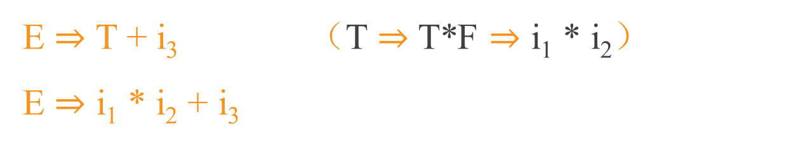
二、移进-规约
例：考虑如下文法：
E→T | E+T
T→F | T*F
F→i | (E)
求句型 i₁ * i₂ + i₃ 的短语、直接短语和句柄。
E $⇒$ F * i₂ + i₃ E $⇒$ i₁ * F + i₃ E $⇒$ i₁ * i₂ + F
F→i
E $⇒$ T + i₃ （T $⇒$ T*F $⇒$ i₁ * i₂）
E $⇒$ i₁ * i₂ + i₃
因此： 短语有：i₁, i₂, i₃, i₁*i₂, i₁*i₂+i₃
直接短语有：i₁, i₂ , i₃
句柄是： i₁
*
i2 + i3 不是短语，因为E => i₁ * E （E =>i₂ +i₃）

Slide 18
二、移进-规约
按照定义，短语是某句型的一个子串，且该子串可以由某句型推导中的某一非终结符推出，从语法树上可分析出下列关系：
句型：语法树中所有叶子（结点）自左至右构成的符号串
短语：语法树的某棵子树（以某非叶结点为根）的所有叶子（结点）自左至右构成的符号串
直接短语：只有父子两代的子树（只有根和叶子）其叶子（结点）自左至右构成的符号串
句柄：最左边的两代子树的叶子（结点）自左至右构成的符号串

Slide 19
二、移进-规约
从语法分析树来识别：
一棵子树是由树的某个结点连同它的所有子孙组成的。
子树的所有端末结点自左至右排列成一个相对子树根的短语。
直接短语：只有父子两代结点形成的短语。
句柄：最左子树的直接短语。
E
E + T
T
F
T * F
i₃
F
i₂
句型i₁*i₂+i₃的语法树如图：
i₁
从语法树可以看出：
i₁, i₂, i₃, i₁*i₂, i₁*i₂+i₃是句型i₁*i₂+i₃的短语
直接短语有：i₁, i₂ , i₃
句柄是： i₁
E→T | E+T
T→F | T*F
F→i | (E)

Slide 20
二、移进-规约
举例：
对下述文法，求句型 E+T * F + i的短语、直接短语、句柄
E
E + T
E→T | E+T
T→F | T*F
F→i | (E)
E + T
F
短语有：i, T * F, E+T * F, E + T * F + i
直接短语有： i, T * F
句柄是：T * F
T * F
i

Slide 21
第五章 自底向上优先分析
01
自底向上语法分析思想
02
移进-规约
03
简单优先分析法
04
算符优先分析法

Slide 22
三、简单优先分析方法
自底向上分析方法
优先分析和LR分析
优先分析
简单优先分析
算符优先分析
文法类型 | 分析法名称 | 特点
简单优先文法 | 简单优先分析法 | 考虑所有文法符号之间的优先关系，且这种优先关系唯一
算符优先文法 | 算符优先分析法 | 只考虑终结符之间的优先关系，且这种优先关系唯一

Slide 23
三、简单优先分析方法
简单优先分析关系：先确定文法中所有文法符号（包括终结符和非终结符）之间的优先关系，然后根据这种优先关系寻找句柄进行归约。
其规约过程是规范规约
算符优先分析关系：首先找出所有终结符之间的优先关系，然后根据优先关系对输入串进行分析，找到“句柄”就归约，但并不考虑归约到哪个非终结符名
其规约过程不是规范规约

Slide 24

三、简单优先分析方法
优先关系定义
文法中任意两文法符号X和Y：
X $≖$Y： 表示X和Y 的优先关系相等
X$⋗$Y： 表示X的优先性比Y 的优先性大
X $⋖$Y： 表示X的优先性比Y 的优先性小

Slide 25
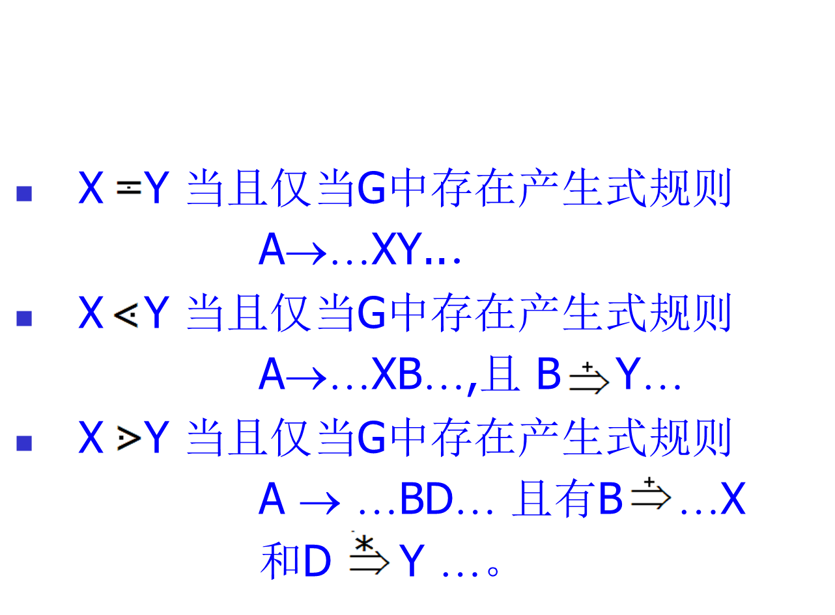
三、简单优先分析方法
对已知文法中的任意两个文法符号X，Y按其在句型中可能出现的相临关系来确定它们的优先关系:

Slide 26
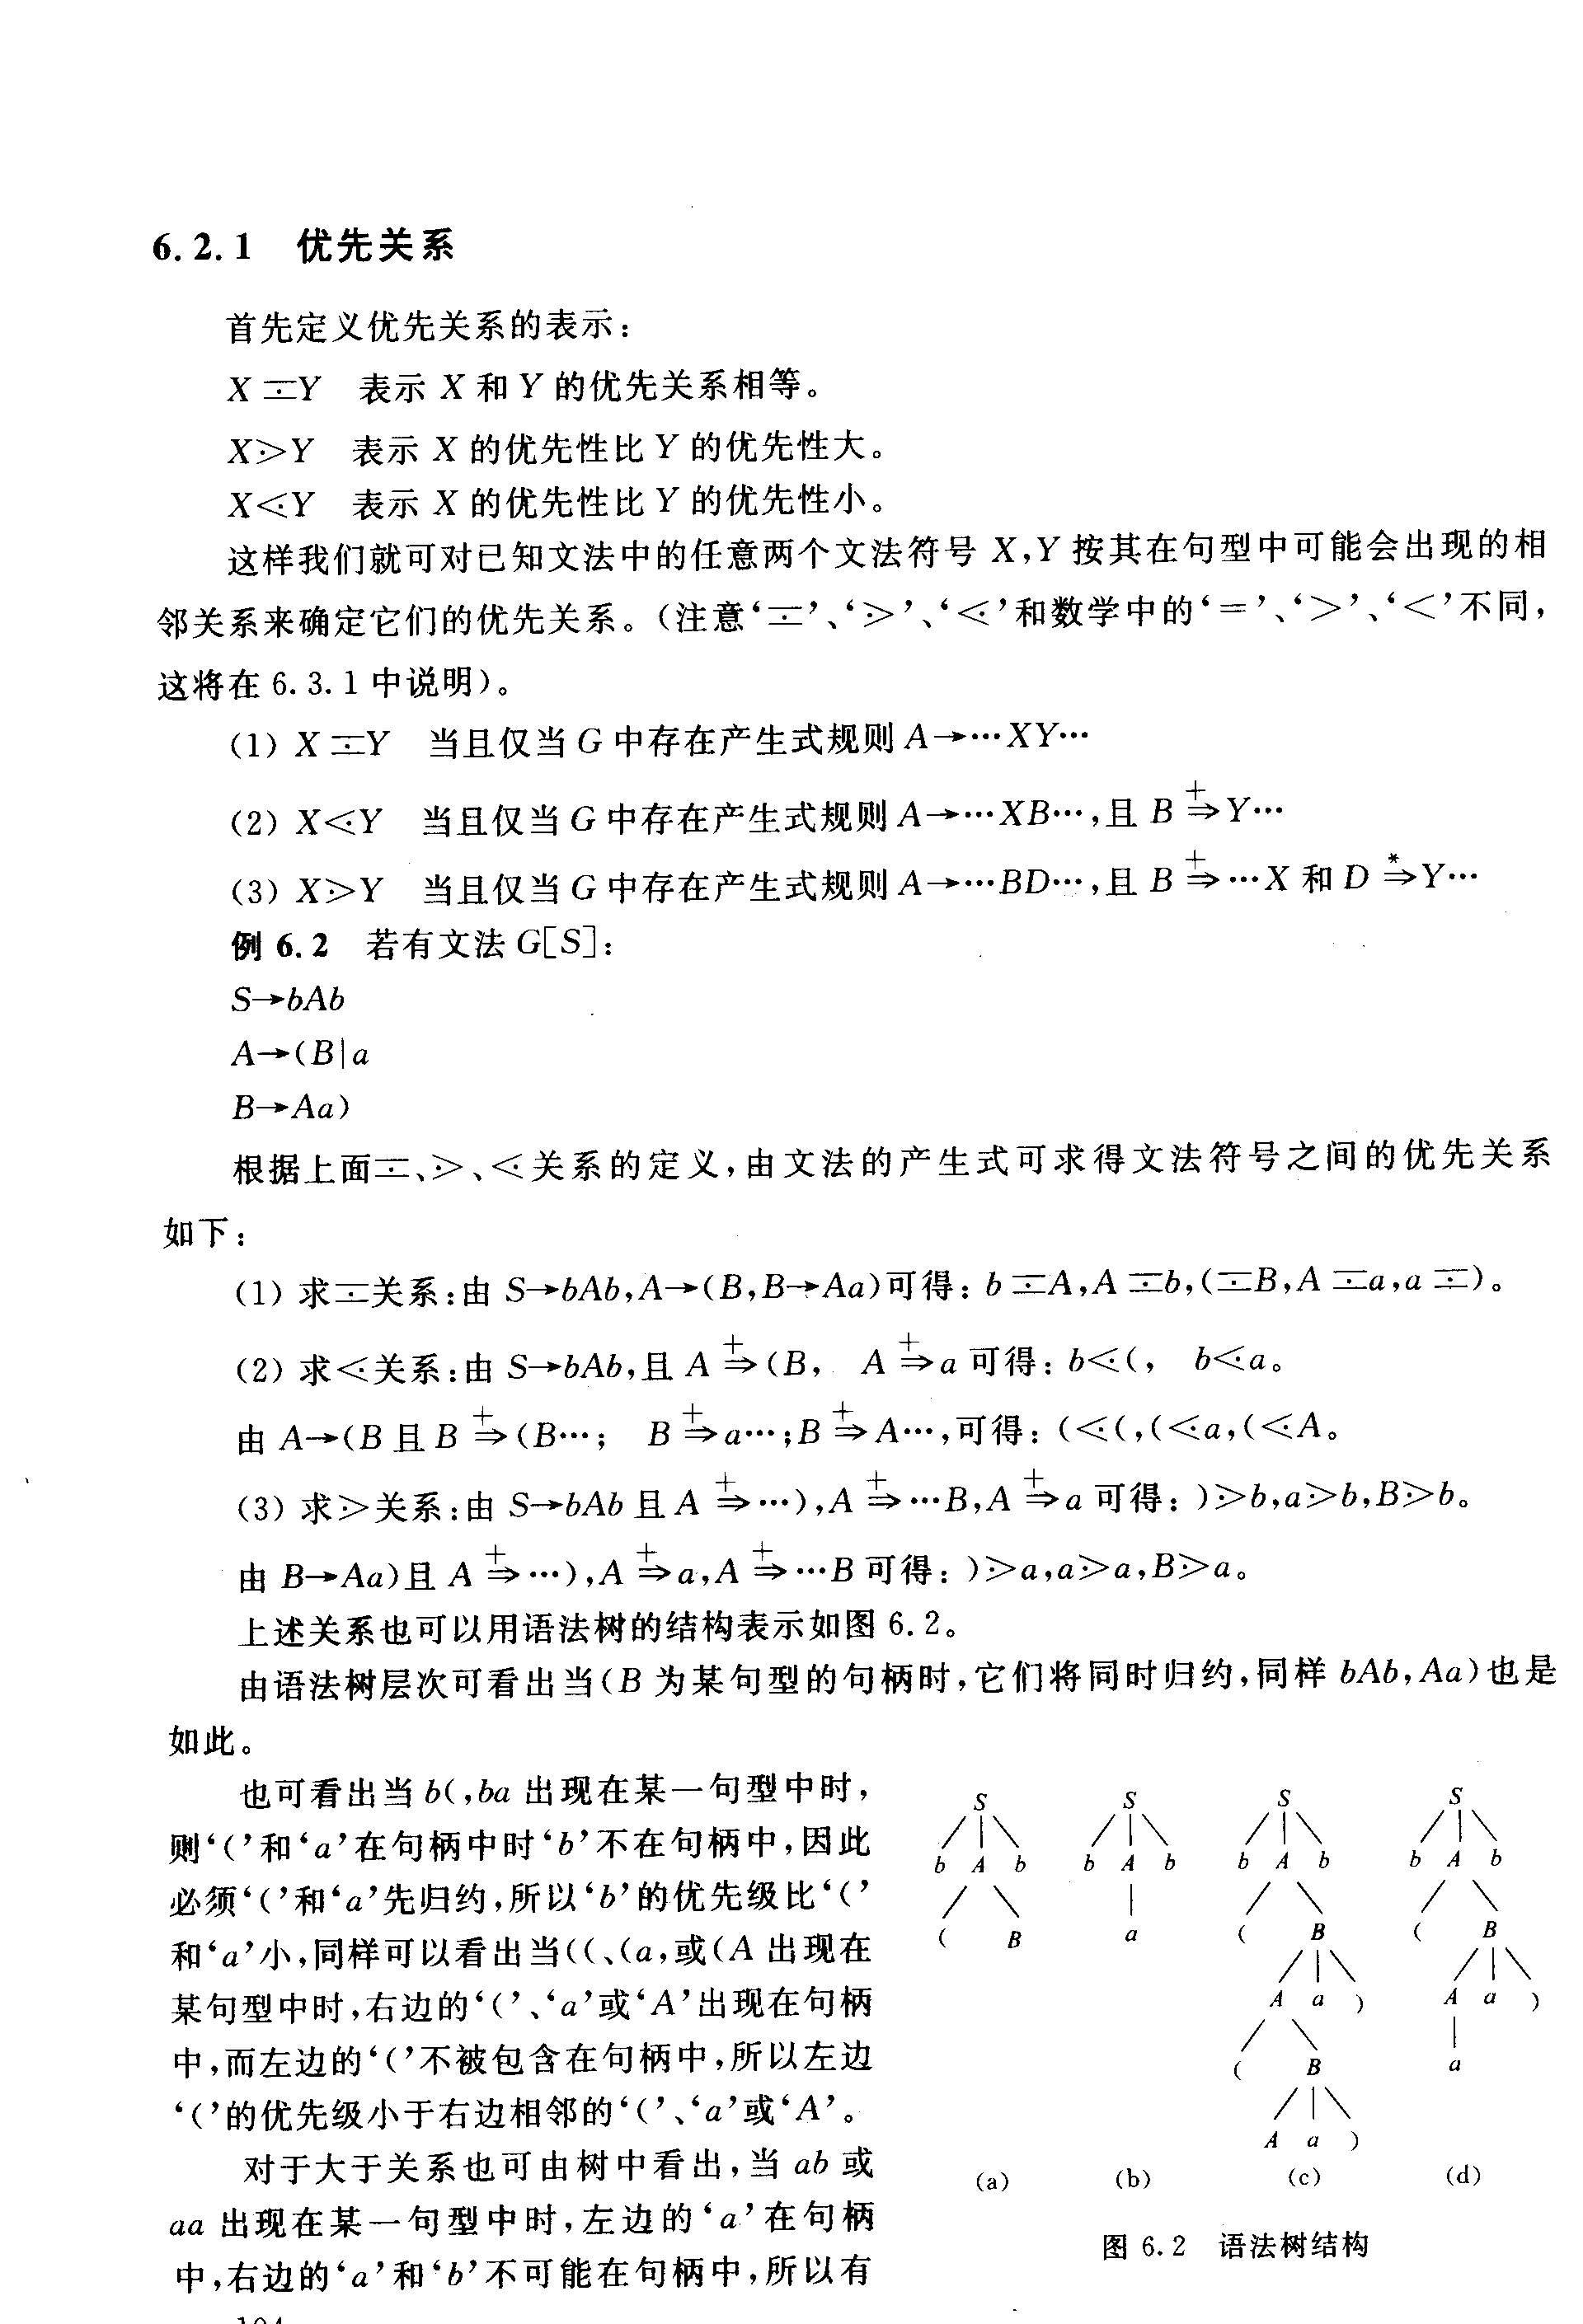

三、简单优先分析方法
举例：
X$≖$Y，A$⟶⋯XY⋯$。
X$⋖$Y， A$⟶⋯XB⋯且$B$+⇒$ Y$⋯$
X$⋗$ Y ， A$⟶⋯BD⋯$且B$+⇒⋯X$和B$∗⇒$ Y$⋯$。
有文法:
⑴ S→bAb
⑵ A→( B |a
⑶ B→Aa )

Slide 27
三、简单优先分析方法
语法树结构
文法:
⑴ S→bAb
⑵ A→( B |a
⑶ B→Aa )
问题：
1、为什么(B, bAb, Aa)可以同时规约？
2、为什么b( 和 ba 出现在某一句型时，（、a和b不会和b同时出现在句柄中？
3、为什么含有（（、（A、（a的句型，左边（的优先性要低于右边的（、A和a？
4、为什么含有Bb和Ba的句型，B先规约？

Slide 28
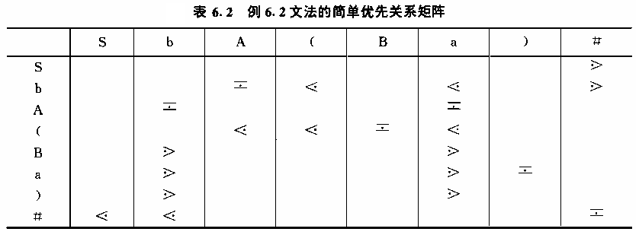
三、简单优先分析方法
上表说明矩阵中元素要么只存在一种关系，要么为空。
“#”表示句子括号,其优先级<所有符号，其他文法符号都>“#”。 即：一般只讨论“﹟”的优先性小于所有与之相邻的文法符号的优先性。

Slide 29
三、简单优先分析方法
简单优先文法的定义
简单优先文法必须满足以下条件：
在文法符号集中V，任意两个符号之间最多只有一种优先关系成立。
在文法中任意两个产生式没有相同的右部。
简单优先算法步骤
1.将输入符号串a₁a₂…a_{n}#依次存入符号栈S中，直到遇到栈顶符号a_{i}的优先性大于下一个待输入符号a_{j}时为止。
2.栈顶当前符号a_{i}为句柄尾，由此向左在栈中找句柄的头符号a_{k}，即找到a_{k-1} <a_{k}的优先性为止。
3.串a_{k} …a_{i}是句柄，在文法的产生式中查找右部为a_{k} …a_{i}的产生式，用该产生式的左部替代该句柄，若没找到合适的产生式则出错，此时断定输入串不是该文法的句子。
4.重复1、2、3步直到归约完输入符号串、栈中只剩文法的开始符号为止。

Slide 30
简单优先分析法特点：
只是用于简单优先文法，准确规范，但分析效率低，实际使用价值不大；

Slide 31
第五章 自底向上优先分析
01
自底向上语法分析思想
02
移进-规约
03
简单优先分析法
04
算符优先分析法

Slide 32
四、算符优先分析法
这是一种有利于表达式分析的自下而上分析法，其可归约串不是句柄，它是通过定义算符之间的某种优先关系，利用这种关系寻找“可归约串”并进行归约的。
某些文法具有“算符”特性
表达式运算符（优先级、结合性）。
人为地规定其算符的优先顺序，即给出优先级别和同一级别的结合性。
只考虑算符之间的优先关系来确定可归约串。

Slide 33

四、算符优先分析法
算符优先分析法只考虑终结符之间的优先关系。
例如有文法: E$⟶$E+E
E$⟶$E*E
E$⟶$i
对输入串i₁+i₂*i₃的归约过程如表

Slide 34
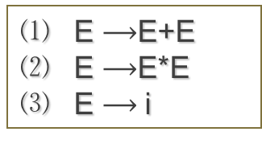
有文法:
⑴ E $⟶$E+E
⑵ E $⟶$E*E
⑶ E $⟶$i
表 对输入串i₁+i₂×i₃的归约过程1（简单优先分析）
步骤 | 符号栈 | 当前输入符号 | 剩余输入串 | 动作
1 2 3 4 5 6 7 8 9 10 11 | # # i₁ # E # E+ # E+ i₂ # E+E # E # E × # E × i₃ # E× E # E | i₁ + + i₂ × × × i₃ # # # | +i₂×i₃# i₂×i₃# i₂×i₃# ×i₃# i₃# i₃# i₃# # | 移进 归约（3） 移进 移进 归约（3） 规约（1） 移进 移进 归约（3） 归约（1） 接受

Slide 35
四、算符优先分析法
有文法:
⑴ E $⟶$E+E
⑵ E $⟶$E*E
⑶ E $⟶$i
表 对输入串i₁+i₂×i₃的归约过程2
步骤 | 符号栈 | 当前输入符号 | 剩余输入串 | 动作
1 2 3 4 5 6 7 8 9 10 11 | # # i₁ # E # E+ # E+ i₂ # E+E # E+E × # E+E × i₃ # E+E × E # E+E # E | i₁ + + i₂ × × i₃ # # # # | +i₂×i₃# i₂×i₃# i₂×i₃# ×i₃# i₃# i₃# # | 移进 归约（3） 移进 移进 归约（3） 移进 移进 归约（3） 归约（2） 归约（1） 接受

Slide 36

四、算符优先分析法
直观算符优先优先分析法
二义性文法
文法G[E]：E→E+E|E-E|E*E|E/E|E$↑$E|(E)|i
约定：
（1）i的优先级最高
（2）↑优先级次于i，右结合
（3）*和/优先级次之，左结合
（4）+和-优先级最低，左结合
（5）括号‘(’,‘)’的优先级大于括号外的运算符，小于括号内的运算符；内括号的优先性大于外括号
（6）#的优先性低于与其相邻的算符
算符优先关系表
上述文法虽然是二义性的，但是人为给定的优先关系是唯一的。

Slide 37
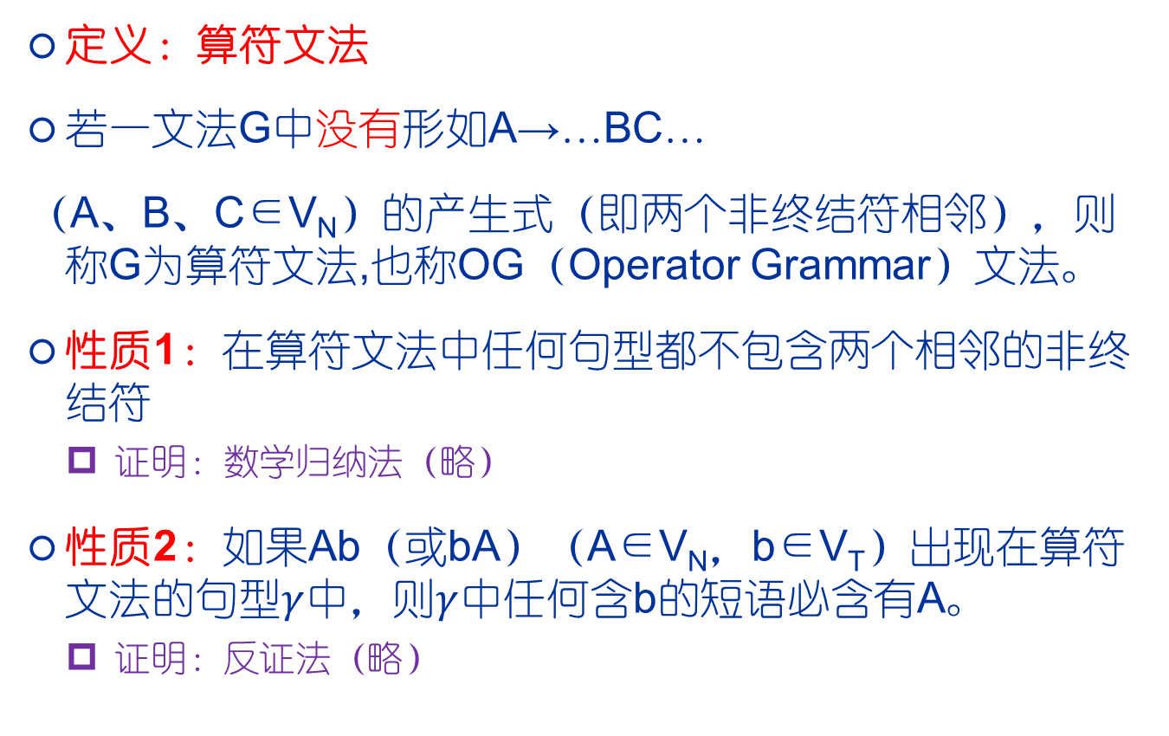
四、算符优先分析法
定义：算符文法
若一文法G中没有形如A→…BC…
（A、B、C∈V_{N}）的产生式（即两个非终结符相邻），则称G为算符文法,也称OG（Operator Grammar）文法。
性质1：在算符文法中任何句型都不包含两个相邻的非终结符
证明：数学归纳法（略）
性质2：如果Ab（或bA）（A∈V_{N}，b∈V_{T}）出现在算符文法的句型$γ$中，则$γ$中任何含b的短语必含有A。
证明：反证法（略）

Slide 38
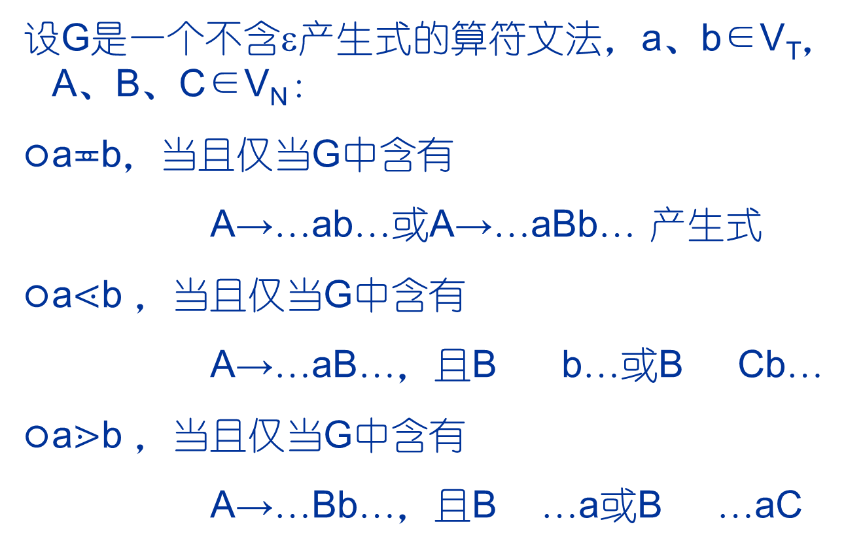

四、算符优先分析法
定义：任意两终结符之间优先关系
设G是一个不含ε产生式的算符文法，a、b∈V_{T}，A、B、C∈V_{N}：
a$≖$b，当且仅当G中含有
A→…ab…或A→…aBb… 产生式
a$⋖$b ，当且仅当G中含有
A→…aB…，且B b…或B Cb…
a$⋗$b ，当且仅当G中含有
A→…Bb…，且B …a或B …aC

Slide 39
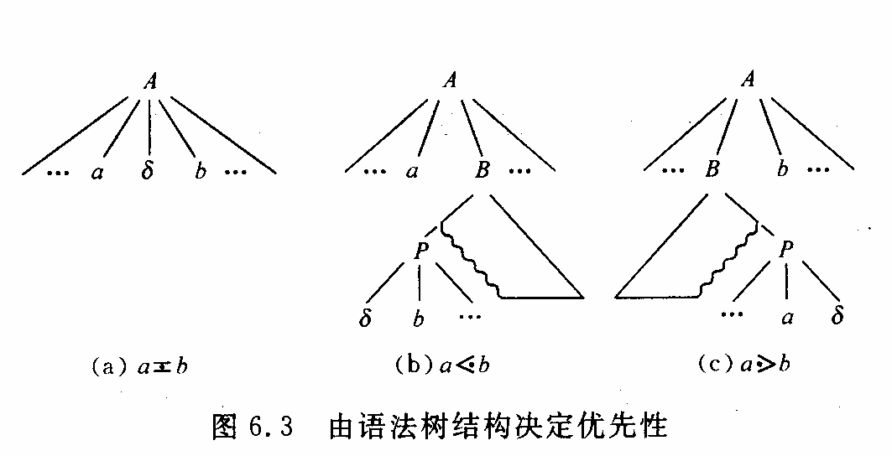
四、算符优先分析法
由语法树看优先性：
a的优先性等于b
a的优先性小于b
a的优先性大于b

Slide 40
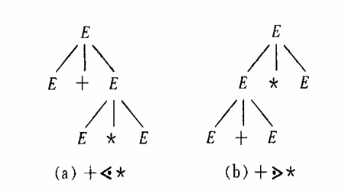

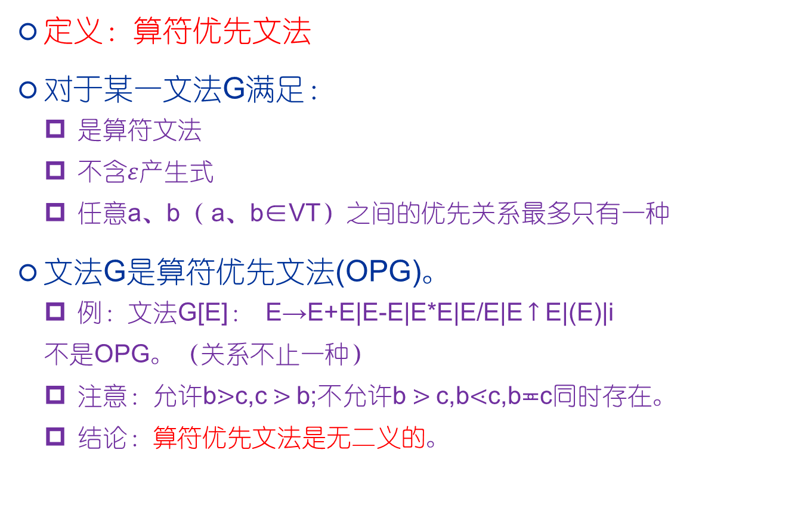
四、算符优先分析法
定义：算符优先文法
对于某一文法G满足：
是算符文法
不含$ε$产生式
任意a、b（ a、b∈VT）之间的优先关系最多只有一种
文法G是算符优先文法(OPG)。
例：文法G[E]： E→E+E|E-E|E*E|E/E|E $↑$E|(E)|i
不是OPG。（关系不止一种）
注意：允许b$⋗$c,c $⋗$b;不允许b $⋗$c,b$⋖$c,b$≖$c同时存在。
结论：算符优先文法是无二义的。

Slide 41
四、算符优先分析法
4.2 算符优先关系表的构造
方法一：由定义直接构造
方法二：形式化算法构造
方法三：由关系图法构造

Slide 42
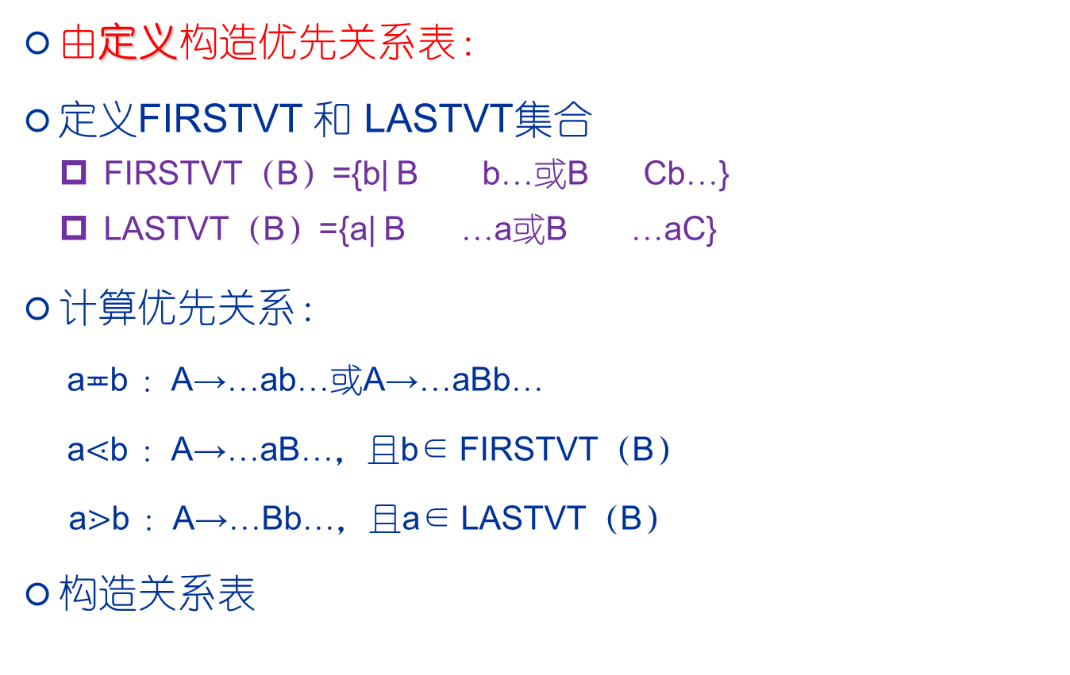
四、算符优先分析法
由定义构造优先关系表：
定义FIRSTVT 和 LASTVT集合
FIRSTVT（B）={b| B b…或B Cb…}
LASTVT（B）={a| B …a或B …aC}
计算优先关系：
a$≖$b ：A→…ab…或A→…aBb…
a$⋖$b ：A→…aB…，且b∈ FIRSTVT（B）
a$⋗$b ：A→…Bb…，且a∈ LASTVT（B）
构造关系表

Slide 43


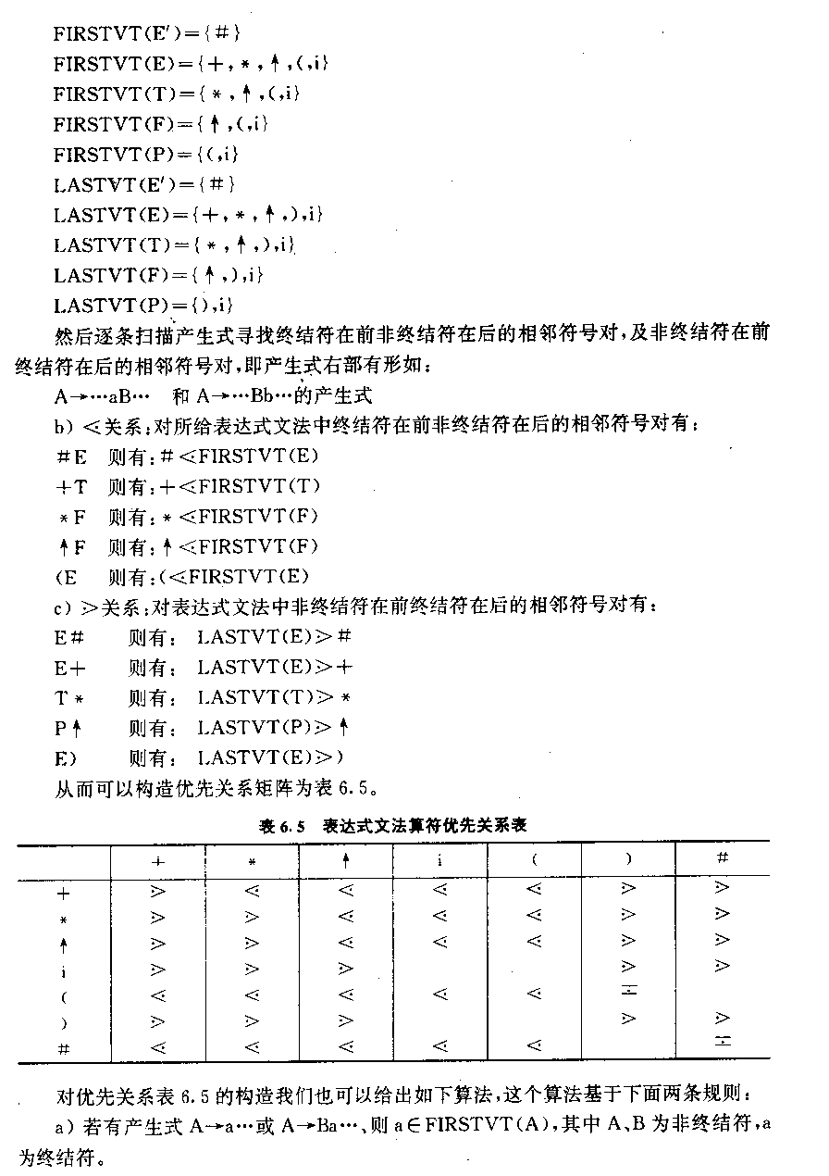
四、算符优先分析法
例文法G ：
⑴E’→#E# ⑸T→F
⑵E→E+T ⑹F→P↑F|P
⑶E→T ⑺P→(E)
⑷T→T*F ⑻P→i
①求$≖$关系：由⑴ ⑺式得：“#”= “#”，“（” =“）”
②求$⋖$关系：
③求$⋗$关系：

Slide 44
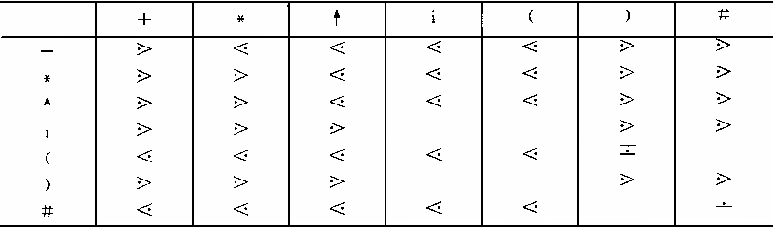
四、算符优先分析法
表达式文法算符优先关系表

Slide 45
方法二：形式化算法计算FIRSTVT
使用一个布尔数组F[i_{A},j_{a}]和一个栈Stack
V_{N}
V_{T}
 | a | b | c | …
P | F | F | F
Q
…
P,a

Slide 46
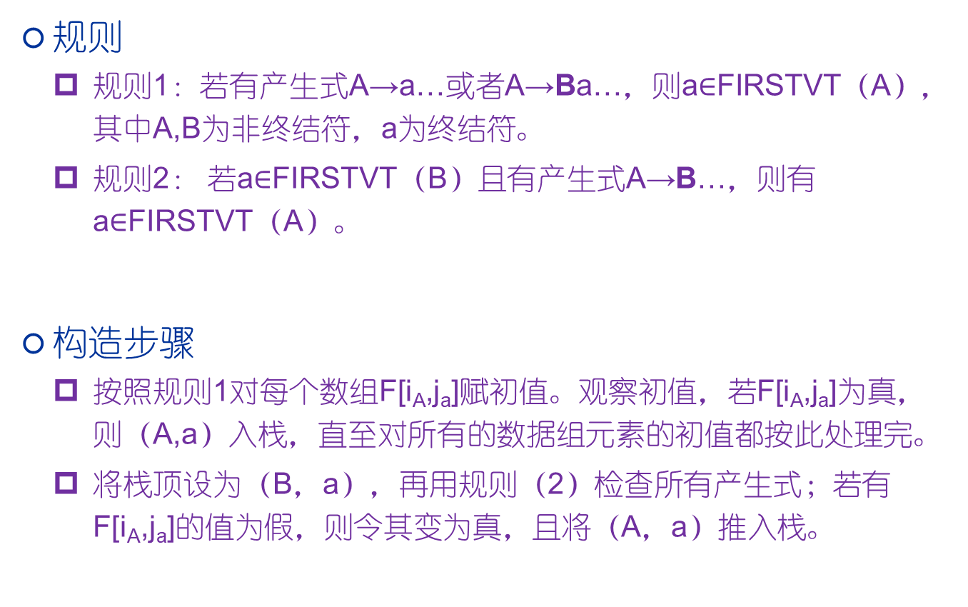
四、算符优先分析法
规则
规则1：若有产生式A→a…或者A→Ba…，则a$∈$FIRSTVT（A），其中A,B为非终结符，a为终结符。
规则2： 若a$∈$FIRSTVT（B）且有产生式A→B…，则有a$∈$FIRSTVT（A）。
构造步骤
按照规则1对每个数组F[i_{A},j_{a}]赋初值。观察初值，若F[i_{A},j_{a}]为真，则（A,a）入栈，直至对所有的数据组元素的初值都按此处理完。
将栈顶设为（B，a），再用规则（2）检查所有产生式；若有F[i_{A},j_{a}]的值为假，则令其变为真，且将（A，a）推入栈。

Slide 47
算法描述：
PROCEDUE INSERT(A, a)
IF NOT F[i_{A},j_{a}] THEN(是F)
BEGIN
F[A, a]:=TRUE
PUSH(A, a) ONTO STACK
END

Slide 48
四、算符优先分析法
BEGIN (MAIN)
FOR 每个非终结符A和终结符a
DO F[i_{A},j_{a}] := FALSE;
FOR 每个形如A→a…或A→Ba… 的产生式
DO INSERT(A, a)
WHILE STACK 非空 DO
BEGIN
把STACK的顶项记为(B，a) , 托出去
FOR 每个形如A→B … 的产生式
DO INSERT(A, a)
END
END (MAIN)

Slide 49
总结：使用一个布尔数组F[i_{A},j_{a}]和一个栈Stack
具体算法描述如下：
a.置F初值为FALSE;
b.用规则1对F[i_{A},j_{a}]初始化
对每个非终结符A,若有形如A→ a …或A→Ba…的产生式，则变F[i_{A},j_{a}]的FALSE为TRUE，同时(A,a)进栈；
c.只要Stack非空，则出栈。每退出一项(B,a)则检查是否有A→B …形式的产生式，若有，则置F[i_{A},j_{a}]为TRUE,同时(A,a)进栈,直到栈空为止。
当对所有的非终结符执行如上操作之后，就构造出了FIRSTVT集，即：
FIRSTVT(A) ＝{ a│ F[i_{A},j_{a}] ＝TRUE}

Slide 50
例：求非终结符的FISRTVT
文法：
E ' →#E#
E→E+T
E →T
T→T*F
T→ F
F →P ↑F|P
P→(E)
P→ i
（6）（P,i）
（5）（P,(）
（4）（F,↑）
（3）（T,*）
（2）（E,+）
（1）（E’,#）
弹出栈顶（B,i）由产生F →P, T →F, E →T,栈顶（6）的内容逐次变为（F，i）（T,i）(E,i) （依据，是A→B …形式的产生式）
FIRSTVT( E')= {#}
FIRSTVT( E)= {+,*, ↑,(,i}
FIRSTVT( T)= {*, ↑,i,(}
FIRSTVT( F)= {↑,i,(}
FIRSTVT( P)={(,i}
 | + | * | ↑ | i | ( | ) | #
E ' | F | F | F | F | F | F | T
E | T | T | T | T | T | F | F
T | F | T | T | T | T | F | F
F | F | F | T | T | T | F | F
P | F | F | F | T | T | F | F
计算过程在例5.3 P113页

Slide 51
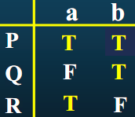
例：求非终结符的FISRTVT
设文法G( P)：
P → Qa
Q → bR
R → a
据FIRSTVT(G)的算法首先求该文法的数组F[i_{A},j_{a}]

Slide 52
四、算符优先分析法
方法三：简单关系图形法求FIRSTVT
图中的结点为非终结符的FIRSTVT(A)和终结符
对每个形如A→a…或A→B a… 的产生式, 由FIRSTVT(A)结点到结点a用箭弧连接
对每个形如A→B … 的产生式，由FIRSTVT(A)到FIRSTVT(B)用箭弧连接
对每个非终结符的FIRSTVT(A) , 经箭弧有路径能到达的终结符结点a ,
则有a∈ FIRSTVT(A)

Slide 53
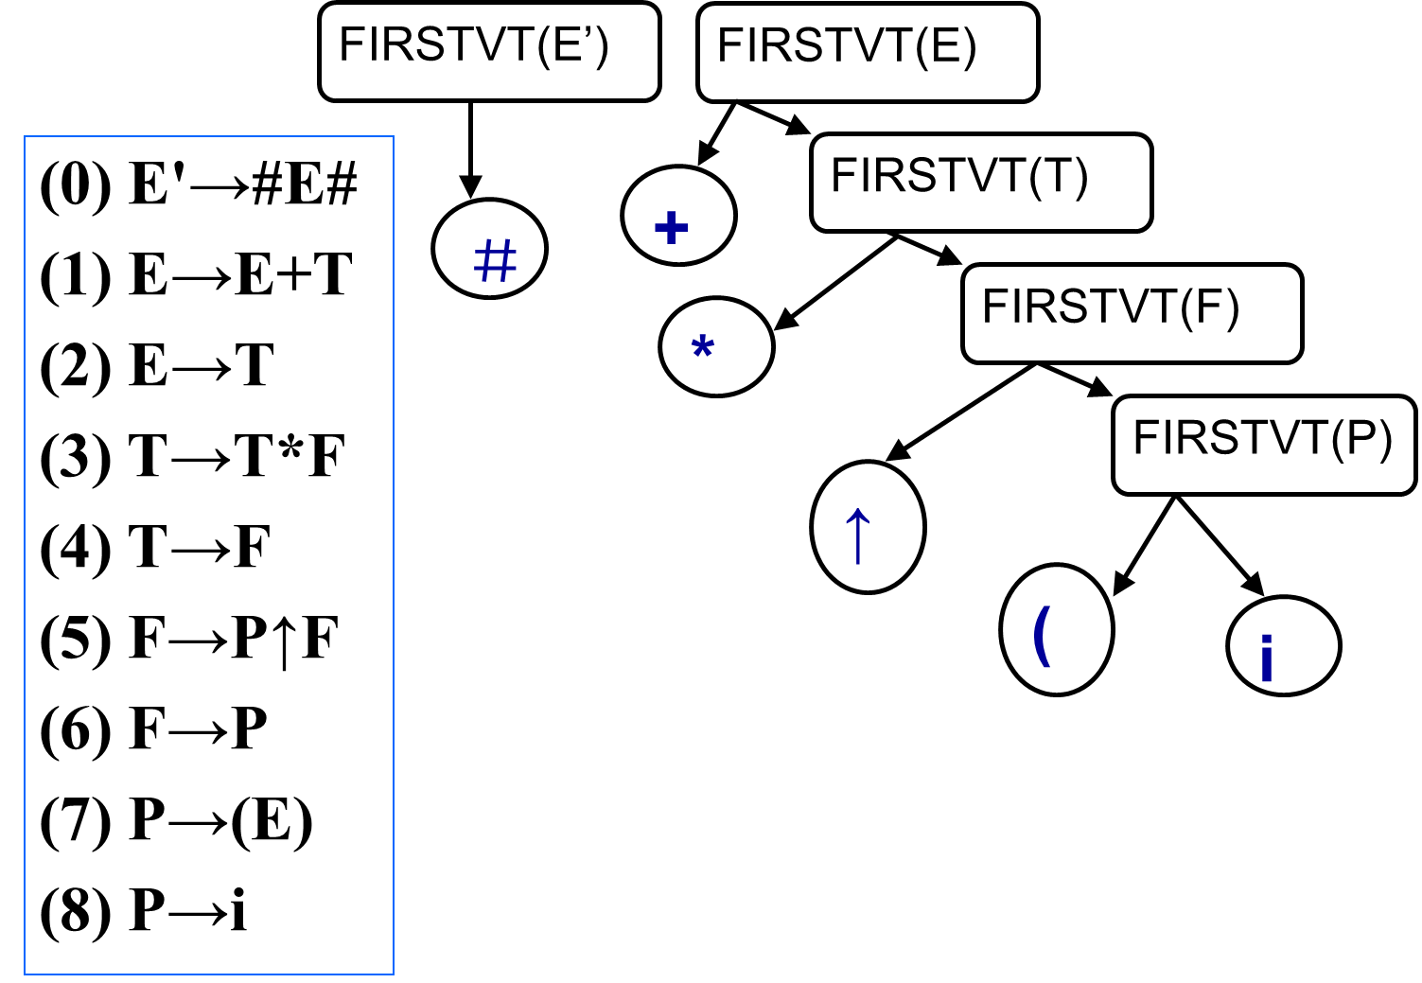
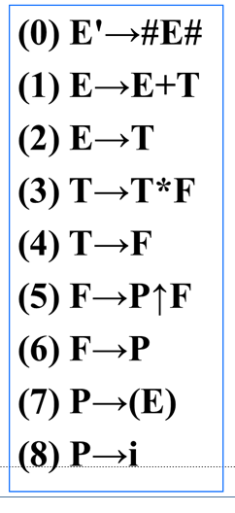
四、算符优先分析法
FIRSTVT( E')= {#}
FIRSTVT( E)= {+,*, ↑,(,i}
FIRSTVT( T)= {*, ↑,i,(}
FIRSTVT( F)= {↑,i,(}
FIRSTVT( P)={(,i}

Slide 54
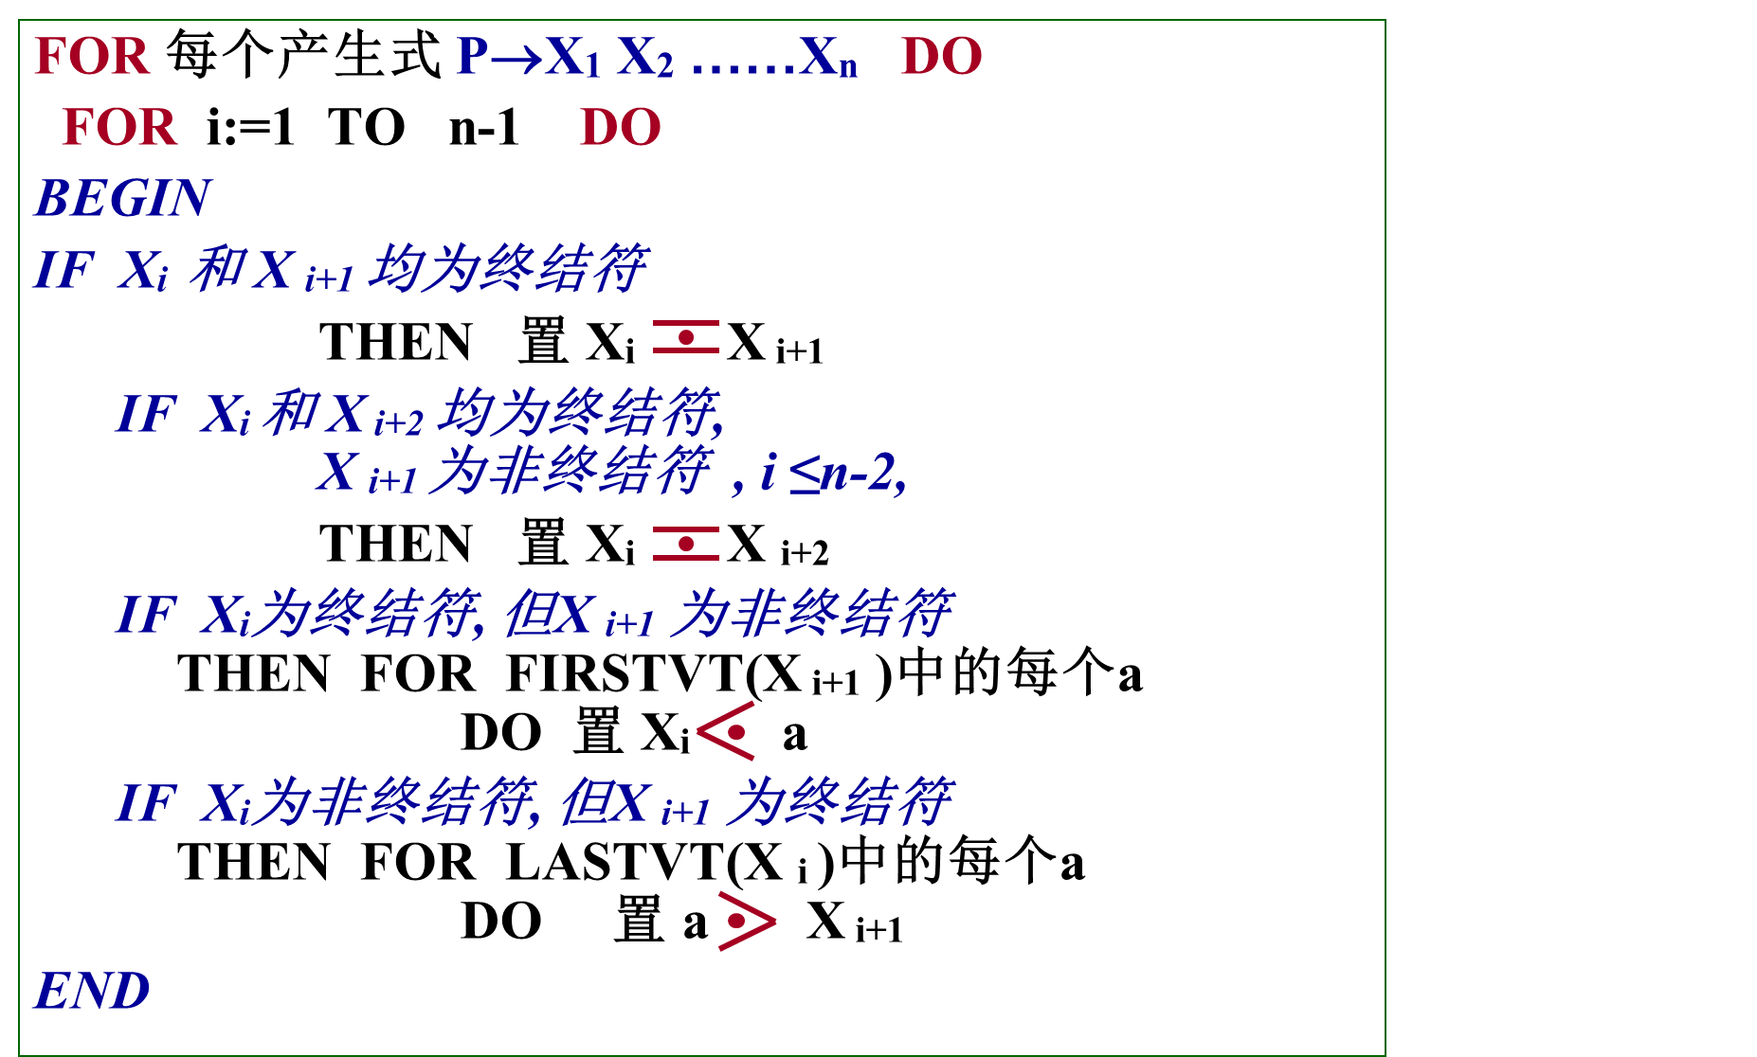
四、算符优先分析法
构造优先关系表

Slide 55
(0) E'→#E#
(1) E→E+T
(2) E→T
(3) T→T*F
(4) T→F
(5) F→P↑F
(6) F→P
(7) P→(E)
(8) P→i
 | FIRSTVT | LASTVT
E' | # | #
E | + *↑ ( i | + *↑ ) i
T | *↑ ( i | *↑) i
F | ↑ ( i | ↑ ) i
P | ( i | ) i
构造算符优先关系表

Slide 56
 | P→…ab… P→…aQb… | P→…aR… | P→…Rb…
(0) E'→#E#
(1) E→E+T
(2) E→T
(3) T→T*F
(4) T→F
(5) F→P↑F
(6) F→P
(7) P→(E)
(8) P→i
# #
# FIRSTVT(E)
LASTVT(E) #
+ FIRSTVT(T)
LASTVT(E) +
* FIRSTVT(F)
LASTVT(T) *
↑ FIRSTVT(F)
LASTVT(P) ↑
( )
( FIRSTVT(E)
LASTVT(E) )

Slide 57
算符优先关系表
 | + | * | ↑ | i | ( | ) | #
+
*
↑
i
(
)
#

Slide 58
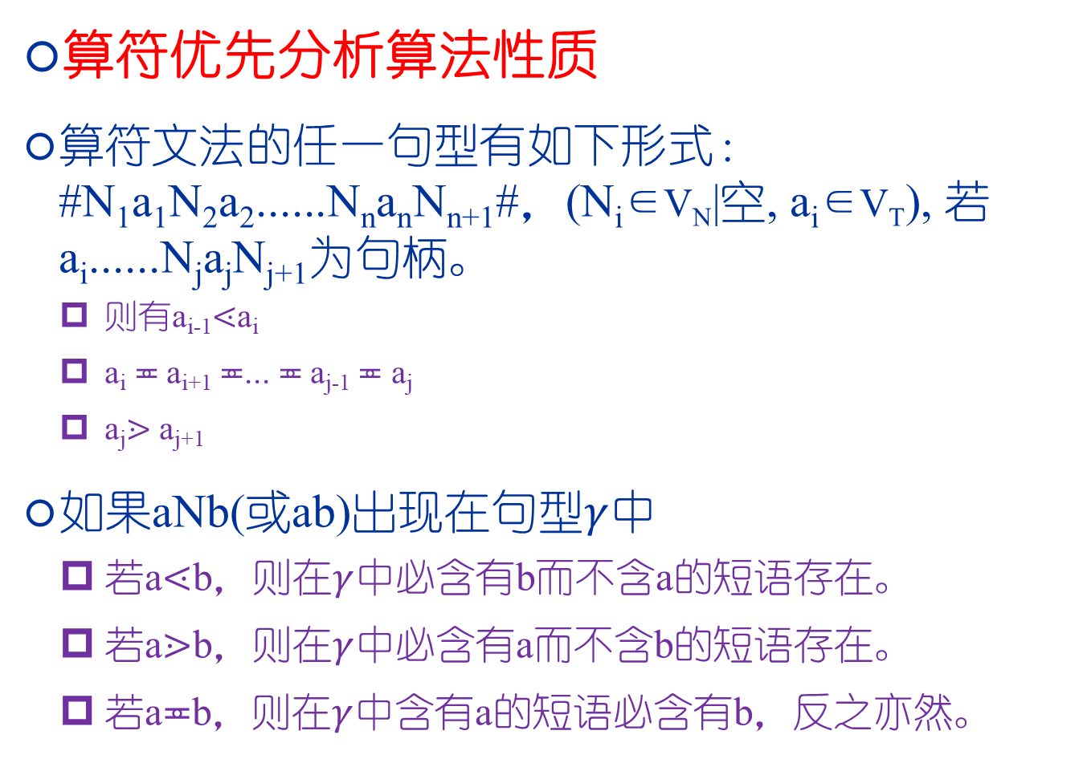
四、算符优先分析法
算符优先分析算法性质
算符文法的任一句型有如下形式： #N₁a₁N₂a₂......N_{n}a_{n}N_{n+1}#，(N_{i}∈V_{N}|空, a_{i}∈V_{T}), 若a_{i}......N_{j}a_{j}N_{j+1}为句柄。
则有a_{i-1}$⋖$a_{i}
a_{i} $≖$a_{i+1} $≖$... $≖$a_{j-1} $≖$ a_{j}
a_{j}$⋗$ a_{j+1}
如果aNb(或ab)出现在句型$γ$中
若a$⋖$b，则在$γ$中必含有b而不含a的短语存在。
若a$⋗$b，则在$γ$中必含有a而不含b的短语存在。
若a$≖$b，则在$γ$中含有a的短语必含有b，反之亦然。

Slide 59
四、算符优先分析法
E→E+T|T
T→T*F|F
F→P↑F|P
P→(E)|i
例6.3文法：
对输入串 i+i # 的规范规约过程
步骤 | 分析栈 | 剩余输入串 | 动作
1 2 3 4 5 6 7 8 9 10 11 12 | # < #i > #P > #F > #T > #E = #E+ < #E+i > #E+P > #E+F > #E+T > #E = | i+i # +i # +i # +i # +i # +i # i # # # # # # | 移进 归约 P→i 归约 F→ P 归约T→F 归约E→T 移进 移进 归约P→i 归约F→P 归约T→F 归约E→E+T 接受

Slide 60

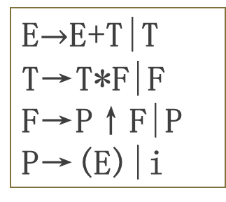
四、算符优先分析法
E$→$E+T|T
T→T*F|F
F→P↑F|P
P→(E)|i
对应文法为:
观察分析栈
观察该推导,这正是分析表的规约过程,因而也是规范规约（左规约）。
分析栈
# #i #P #F #T #E #E+ #E+i #E+P #E+F #E+T #E
E$⇒$E+T
⇒E+F
⇒E+P
⇒E+i
⇒T+i
⇒F+i
⇒P+i
⇒i+i
其对应的规范推导应为右推导,即:

Slide 61
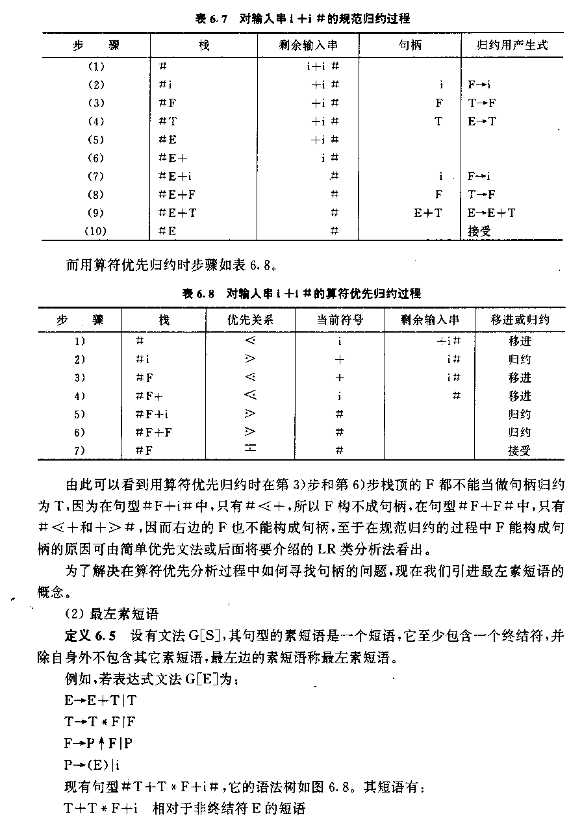
四、算符优先分析法
表 对输入串 i+i# 的算符优先规约过程
步骤
栈
优先关系
当前符号
剩余输入串
动作
1
2
3
4
5
6
7
#
#i
#F
#F+
#F+i
#F+F
#F
+i #
i#
i#
#
移进
归约
移进
移进
归约
归约
接受
i
+
+
i
#
#
#
算符优先分析不是规范归约！

Slide 62
四、算符优先分析法
最左素短语：
定义：OPG文法的句型的素短语是一个短语，它至少包含一个终结符，且除自身外不再包含其他素短语。处于句型最左边的素短语为最左素短语。
文法G[E]： (1) E→E+T (2) E→T (3) T→T*F (4) T→F (5) F→P↑F|P (6) P→(E) (7) P→i
句型：#T+T*F+i#
其短语有：
T+T*F+i,T+T*F,T,T*F, i
简单（直接）短语有：
T,T*F, i
句柄：T
E
E
+
T
E
+
T
F
T
T
*
F
i
素短语为：T*F, i
最左素短语为：T*F

Slide 63
四、算符优先分析法
结论：
算符优先文法在归约过程中只考虑终结符之间的优先关系，由此来确定“句柄”，而与非终结符无关。只需要知道把当前“句柄”归约为某一非终结符，不必知道该非终结符的名字是什么。
“句柄”实际上是最左素短语。算符优先分析的关键是寻找最左素短语。

Slide 64
四、算符优先分析法
优先函数
用优先关系表来表示每对终结符之间的优先关系，存储量大、查找费时。
如果给每个终结符赋一个值(即定义终结符的一个函数f)，值的大小反映其优先关系，则终结符对a、b之间的优先关系就转换为两个优先函数f(a)与f(b)值的比较。
使用优先函数有两个明显的好处：一是节省空间；二是便于进行比较运算。

Slide 65

四、算符优先分析法
优先函数
如果根据一个文法的算符优先关系表，使得文法中的每个终结符a和b满足下述条件：
(1) 如果存在a b， 则有f(a)=g(b)；
(2) 如果存在a ⋗ b，则有f(a)＞g(b)；
(3) 如果存在a ⋖ b，则有f(a)＜g(b)。
则称f和g为优先函数；其中，f 称为入栈函数，g称为比较函数。
一个终结符在栈中(左)与在输入串中(右)的优先值是不同的。因此，对一个终结符a而言，它应该有一个左优先数f(a)和一个右优先数g(a)，这样就定义了终结符的一对函数。

Slide 66
四、算符优先分析法
构造优先函数
有两种：一种是关系图法；另一种由定义直接构造。
(1) 用关系图法构造优先函数的步骤如下：
① 对所有终结符a(包括“#”)，用有下脚标的f_{a}、g_{a}为结点名，画出全部n个终结符所对应的2n个结点；
② 若a_{i}⋗a_{j} 或a_{i} a_{j}，则画一条从f_{ai}到g_{aj}的有向边；若a_{i}⋖a_{j}或a_{i} a_{j}，则画一条从g_{aj}到f_{ai}的有向边；
③ 对每个结点都赋予一个数，此数等于从该结点出发所能到达的结点(包括出发结点自身在内)的个数，赋给fa_{i}的数作为f(a_{i})值，赋给ga_{j}的数作为g(a_{j})值；
④ 检查所构造出来的函数f和g，看它们同原来的优先关系表是否有矛盾。如果没有矛盾，则f和g就是所要的优先函数；如果有矛盾，那么就不存在优先函数。

Slide 67
四、算符优先分析法
例：已知优先关系矩阵，构造优先关系图
 | i | * | + | #
i |  | > | > | >
* | < | > | > | >
+ | < | < | > | >
# | < | < | <

Slide 68
g_{i}
f_{i}
f*
g*
g₊
f₊
f#
g#
若a_{i}⋗a_{j} 或a_{i} a_{j}，则画一条从f_{ai}到g_{aj}的有向边；若a_{i}⋖a_{j}或a_{i} a_{j}，则画一条从g_{aj}到f_{ai}的有向边；

Slide 69
用定义构造优先关系矩阵
①对每一个f和g赋初值,置f(a) = g(b) = 1
②迭代,即每一符号对(a, b)
若a ⋗ b 但f(a ) ≦g(b ) ,则执行f(a ) = g(b ) + 1
若a ⋖b 但f(a ) ≧ g(b ), 则执行g(b ) = f(a ) + 1
若a ≐b 但f(a ) ≠g(b ),则令f(a )和g(b ) 中的较小者等于较大
③重复②,直至过程收敛为止.

Slide 70
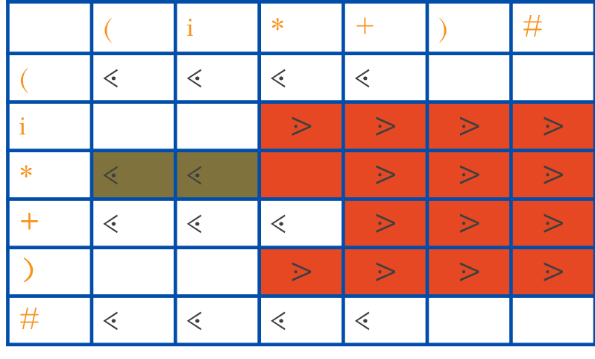
Floyd方法举例
例如文法G[E]: E→E+T∣T；T→T*F∣F；F→(E) | i
的算符优先关系矩阵如右表。优先函数f,g计算如下：
 | ( | i | * | + | ) | #
( | ⋖ | ⋖ | ⋖ | ⋖
i |  |  | $$⋗$$ | $$⋗$$ | $$⋗$$ | $$⋗$$
* | ⋖ | ⋖ |  | $$⋗$$ | $$⋗$$ | $$⋗$$
+ | ⋖ | ⋖ | ⋖ | $$⋗$$ | $$⋗$$ | $$⋗$$
） |  |  | $$⋗$$ | $$⋗$$ | $$⋗$$ | $$⋗$$
# | ⋖ | ⋖ | ⋖ | ⋖
 | + | * | ( | ) | i | #
f | 3 | 5 | 1 | 5 | 5 | 1
g | 2 | 4 | 6 | 1 | 6 | 1

Slide 71
四、算符优先分析法
算符优先关系的局限性
一般语言的方法很难满足算符优先文法的条件
很难避免把错误的句子得到正确的归约

Slide 72
小结
自底向上分析的核心思想
简单优先分析和算法优先分析的关系
移动规约的概念
规范规约
简单优先分析法
优先关系的定义、简单优先文法、简单优先分析法的操作步骤
算符优先分析法
直观算法优先分析法、算符优先文法的定义、算法优先关系表的构造
算法优先分析算法
算法优先分析句型的性质、最左素短语、规约过程算法、优先函数等

Slide 73
谢谢听讲！

